Slide 2
大纲

Slide 3
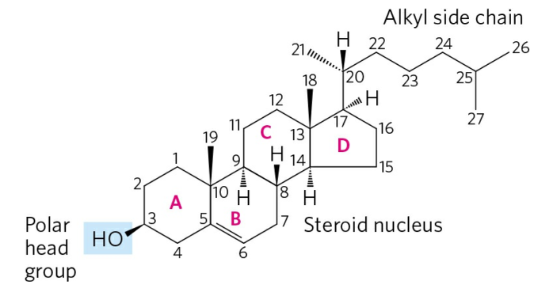
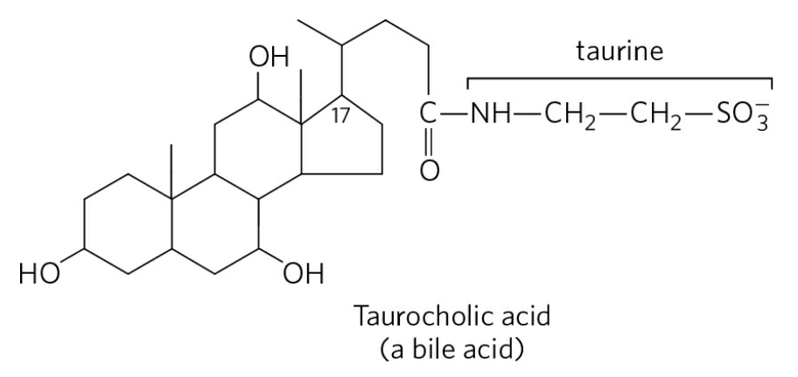
简介
胆固醇（cholesterol）
化学式：C₂₇H₄₆O
结构与性质
极性头部基团（polar head group）
类固醇核（steroid nucleus）
烷基侧链（alkyl side chain）
两亲性
功能
绝大多数真核生物的细胞质膜组分
多种化合物的合成前体
胆汁酸：胆固醇的极性衍生物
类固醇激素：性激素、肾上腺素等
Nelson, D. L., & Cox, M. M. (2017). Lehninger principles of biochemistry (7th ed.). W.H. Freeman.

Slide 4
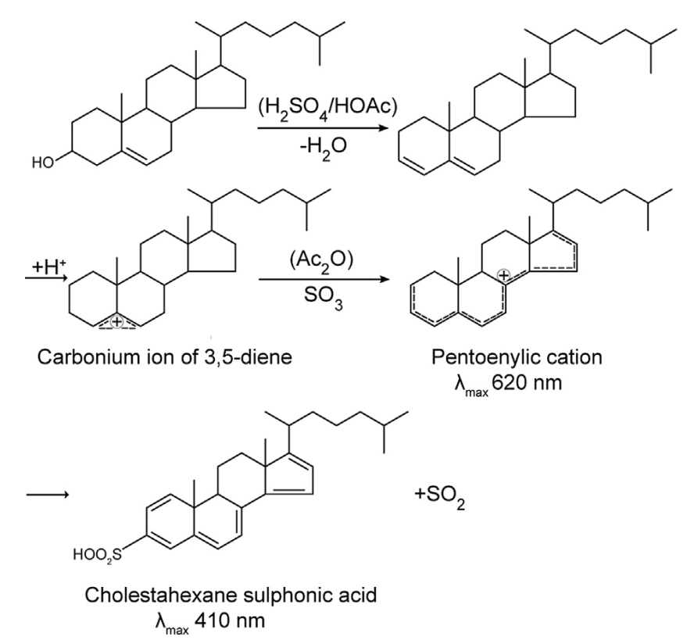
胆固醇的定量测定原理
化学法
Abell-Kendall方法
反应原理
提取胆固醇
用含醇氢氧化钾对胆固醇酯进行皂化
用己烷提取水解后的游离胆固醇
蒸发溶剂，得到胆固醇
显色反应（﻿Liebermann-Burchard (L – B) 反应）
H₂SO₄和HOAc作用下脱水
质子化形成3,5-二烯碳正离子
Ac₂O和SO₃作用下形成五烯基正离子
最终形成胆甾烷磺酸
测定反应终产物的吸光值，计算得到胆固醇含量
反应原理简单
测定成本低
灵敏度较低
准确率较低
难以实现自动化
使用有毒有害试剂
反应产生有毒气体
Notes:
胆固醇在体内大多与长链脂肪酸结合形成胆固醇酯

Slide 5
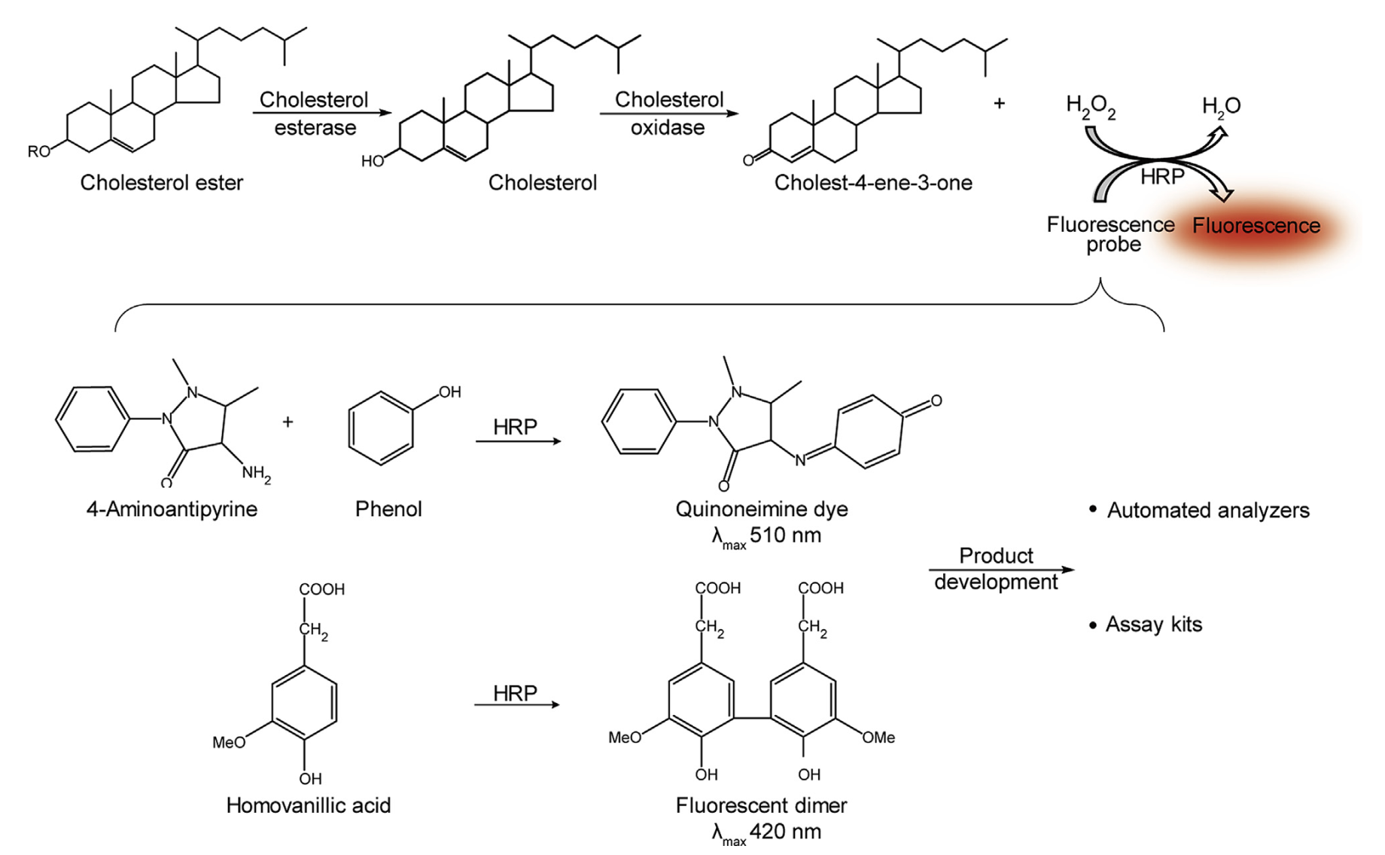
胆固醇的定量测定原理
酶法
基于酶联反应
实验原理
酯酶
氧化酶
荧光探针
在HRP催化下可与H₂O₂反应形成荧光/有色产物
测定荧光强度/终产物吸光值，计算得到胆固醇含量
灵敏度较高
准确度较高
﻿简单、快速、方便
易实现自动化（试剂盒）
反应条件温和
酶的成本相对较高

Slide 6
胆固醇的定量测定原理
层析法
一般通过气相层析完成
实验原理
分离纯化胆固醇，测定其浓度（与课上的实验类似）
灵敏度高
准确度高
只需少量样品即可实现测定
流程繁琐耗时
准确性高度依赖样品的制备

Slide 7
胆固醇的定量测定原理
质谱法
同位素稀释质谱法
实验原理
添加一定量带有同位素标记的胆固醇
通过质谱仪测定带标记和未标记的胆固醇的信号
比较二者的质谱信号强度，根据添加的带有同位素标记的胆固醇的量计算得到样品中胆固醇的含量
灵敏度最高
准确度最高
﻿测量范围广
设备复杂，价格昂贵
需要对样品进行更多预处理

Slide 8
各种方法的对比
化学法
酶法
层析法
质谱法
反应原理简单
测定成本低
灵敏度较高
准确度较高
﻿简单、快速、方便
易实现自动化（试剂盒）
反应条件温和
灵敏度高
准确度高
只需少量样品即可实现测定
灵敏度最高
准确度最高
﻿测量范围广
灵敏度较低
准确率较低
难以实现自动化
使用有毒有害试剂
反应产生有毒气体
设备复杂，价格昂贵
需要对样品较多预处理
流程繁琐耗时
准确性高度依赖样品的制备
酶的成本相对较高
酶法是目前最常用的检测方法
高精度测定一般使用质谱法

